Slide 1
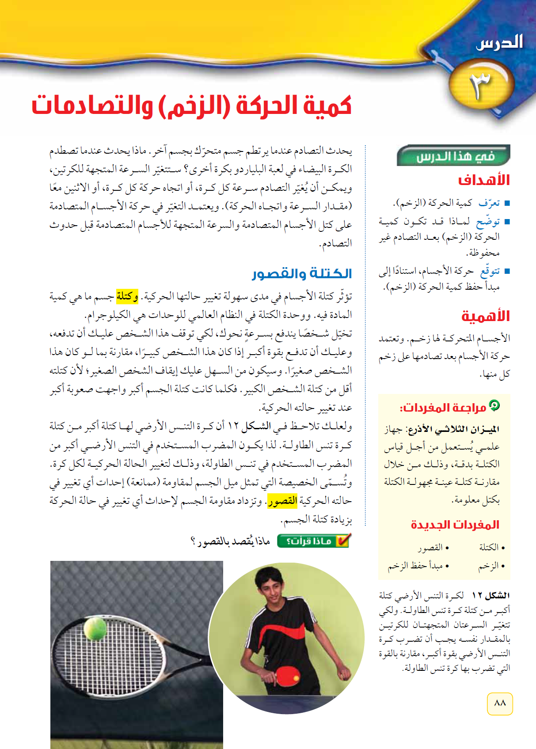
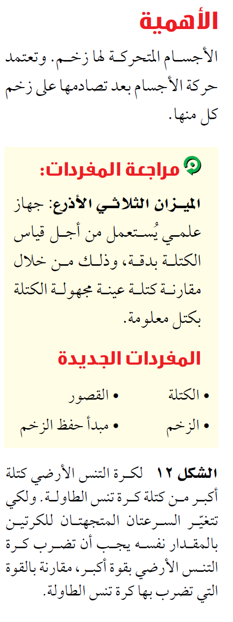
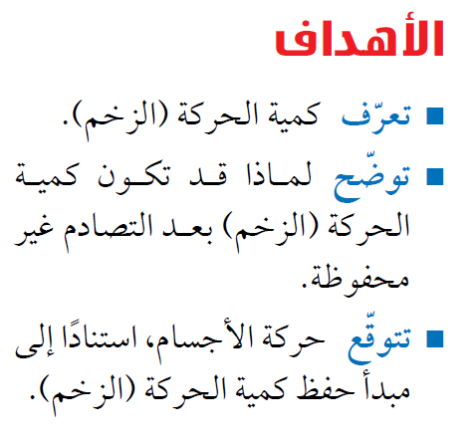

Slide 2

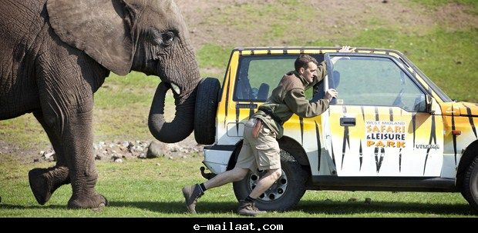

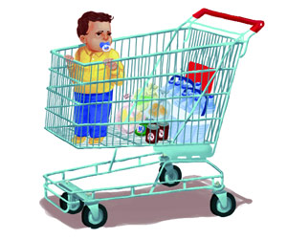
هل قمت يوماً بالمساعدة في دفع سيارة متعطلة ؟
أيهما أسهل .. دفع السيارة أم عربة التسوق الصغيرة ؟
أن ممانعة السيارة للدفع أكبر بكثير من ممانعة العربة للدفع .. لماذا ؟

Slide 3


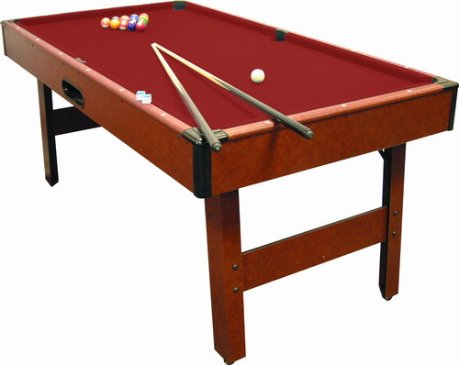

يحدث التصادم عندما يرتطم جسم متحرّك بجسم آخر.
ماذا يحدث عندما تصطدم الكرة البيضاء في لعبة البلياردو بكرة أخرى؟
ستتغيّر السرعة المتجهة للكرتين ويمكن أن يُغيّر التصادم سرعة كل كرة، أو اتجاه حركة كل كرة، أو الاثنين معًا مقدار السرعة واتجاه الحركة
ما العامل المؤثر في مقدار التغير في حركة الأجسام المتصادمة ؟
تؤثّر كتلة الجسم في مدى سهولة تغيير حالتها الحركية
هي كمية المادة فيه
وحدة الكتلة في النظام العالمي للوحدات هي الكيلو جرام

Slide 4
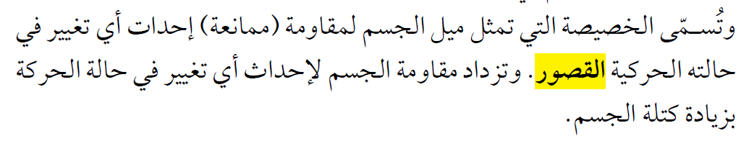
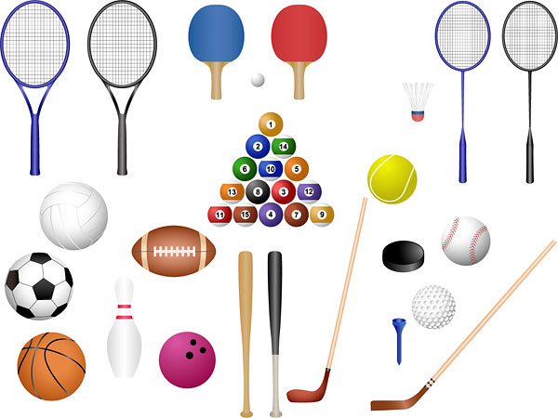
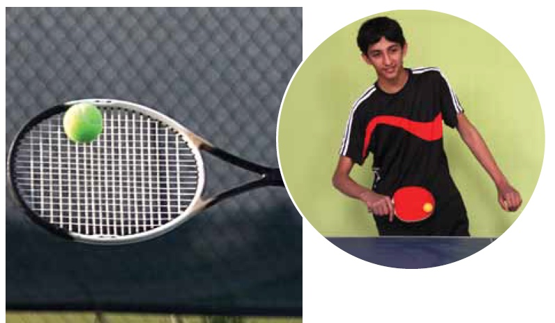
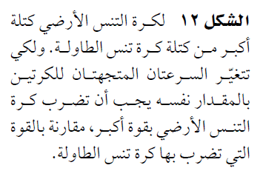

Slide 5

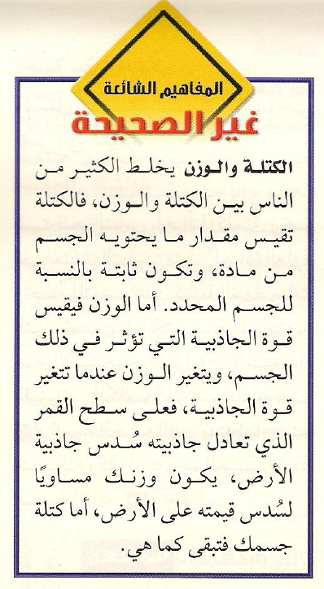

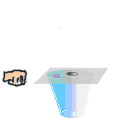

ص 88
ميل الجسم لممانعة أي تغيير في حالته الحركية
كما أن الجسم الساكن يميل الى ممانعة ومقاومة تغيير حالته السكونية كذلك الجسم المتحرك يميل الى ممانعة تغيير حالته الحركية

Slide 6


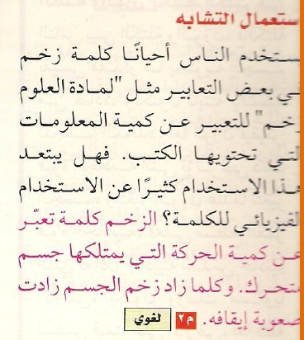
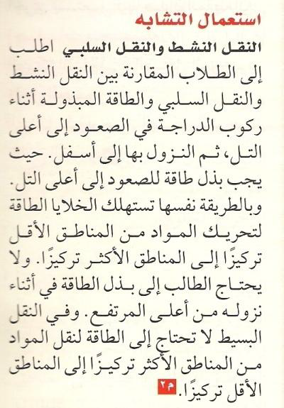
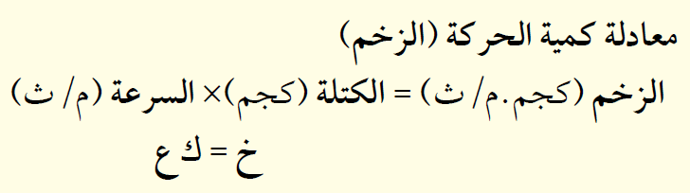

يستخدم الناس أحياناً كلمة زخم للتعبيرعن كمية المعلومات التي تحتويها الكتب مثل .. ( لمادة العلوم زخم )
تعتمد كمية الحركة
( الزخم )
على كل من : 1- كتلة الجسم
2- سرعته المتجهة
الاستخدام الفيزيائي لكلمة زخم
الزخم كلمة تعبر عن كمية الحركة التي يمتلكها جسم متحرك وكلما زاد زخم الجسم زادت صعوبة إيقافه .
كلما زاد مقدار الكتلة زادت كمية الحركة ( الزخم )
كلما زادت السرعة زادت كمية الحركة ( الزخم )
ص 89
يزداد زخم الجسم (كمية تحركه) بزيادة سرعته المتجهه ويقل بنقصانها

Slide 7
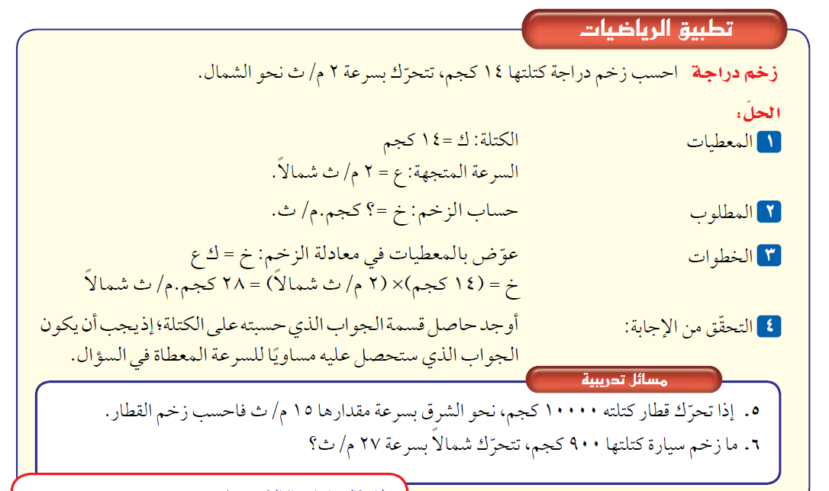

Slide 8


تقويم فردي
المطلوب
الكتلة ( ك ) = 10000 كجم
السرعة (ع ) = 15 م/ ث شرقاً
المعطيات
حساب الزخم
الزخم = الكتلة x السرعة
طريقة الحل
خ = 10000 كجم x 15 م/ ث
خ = 150000 كجم . م / ث شرقاً

Slide 9

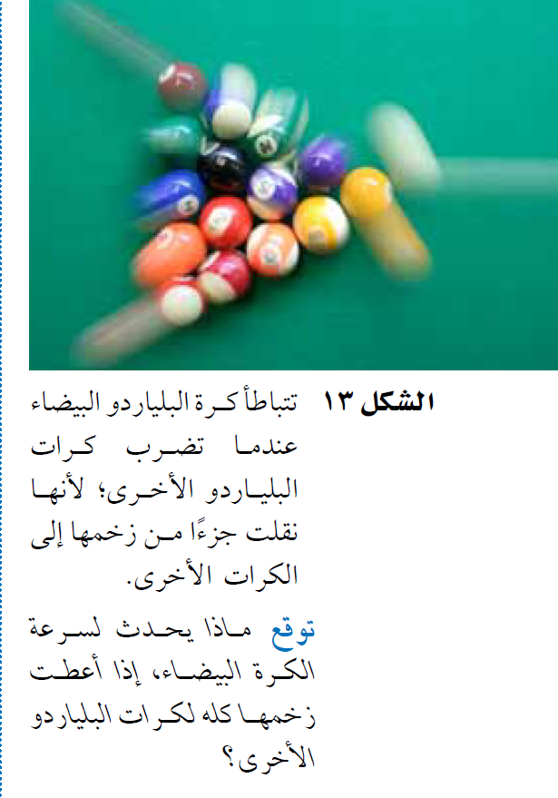
إذا لعبت البلياردو فأنت تعرف أنه عندما تصطدم الكرة البيضاء بكرة أخرى ستتغيّر الحالة الحركية للكرتين على حد سواء. وسوف تتناقص سرعة الكرة البيضاء، كما يتغيّر اتجاه حركتها، ولذلك يقل زخمها، وفي الوقت نفسه تبدأ الكرة الأخرى تتحرك و يزداد زخمها.
لماذا تتباطأ كرة البلياردو البيضاء عندما تضرب كرات البلياردو الأخرى؟
لأنها نقلت جزءًا من زخمها إلى الكرات الأخرى.
ستقل سرعتها بشدة حتى تصل الى الصفر

Slide 10

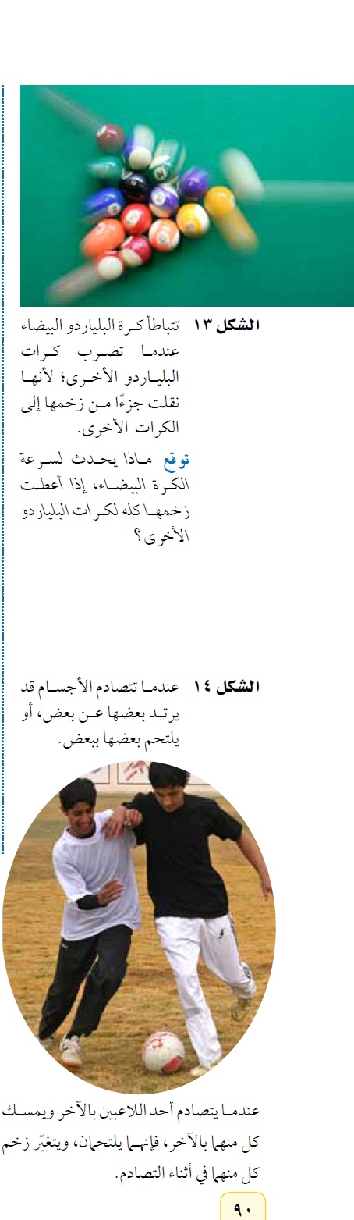


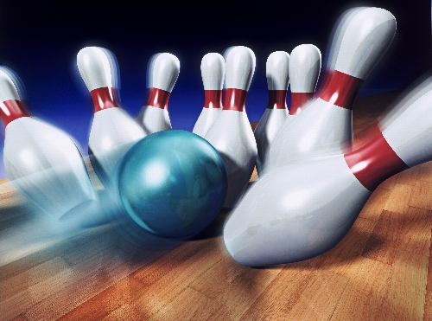
القوى الخارجية مثل قوة الاحتكاك بين الجسم والسطح (الكرات و طاولة البلياردو )
يبقى الزخم الكلي لمجموعة من الأجسام ثابتًا ما لم تؤثّر قوًى خارجية في المجموعة
مبدأ حفظ الزخم بكل اختصار وبدون تعقيد ينص على أن /
كمية الحركة ( الزخم ) قبل التصادم = كمية الحركة ( الزخم ) بعد التصادم
[ أي أن كمية الحركة محفوظة ]
ينتقل الزخم من جسم الى أخر عن طريق التصادم
عند تصادم الأجسام مع بعضها ينتج عن تصادمها إما :
تلاحم
ارتداد
لاعبي كرة القدم
كرة البولنج
والأقماع

Slide 11

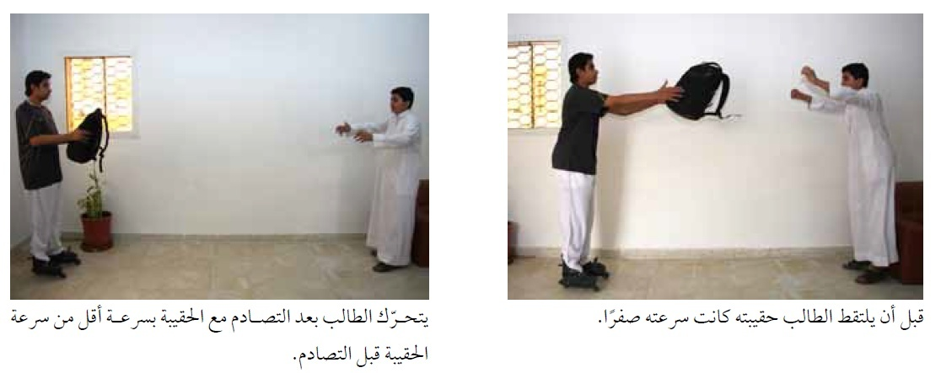
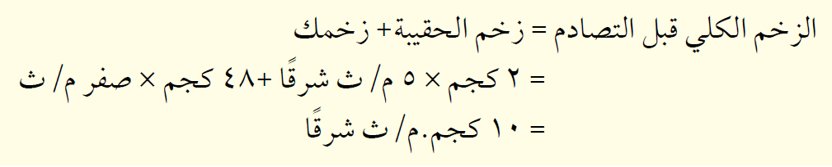
يمكن استخدام مبدأ حفظ الزخم للتنبؤ بالسرعة المتجهة للأجسام بعد تصادمها. وعند استخدام مبدأ حفظ الزخم نفترض أن الزخم الكلي للأجسام المتصادمة لا يتغيّر
كمية الحركة ( الزخم ) قبل التصادم = كمية الحركة ( الزخم ) بعد التصادم

Slide 12
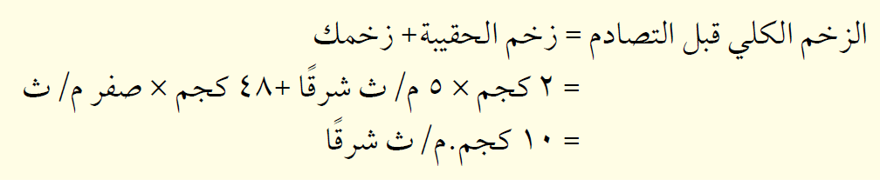

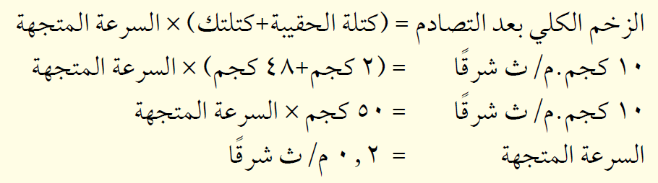
نفترض أن كتلة الحقيبة تساوي 2 كجم وأن سرعتها المتجهة الابتدائية تساوي 5 م/ ث شرقا وأن كتلتك تساوي 48 كجم و بالطبع السرعة الابتدائية تساوي صفرا
الزخم قبل التصادم = الزخم بعد التصادم

Slide 13
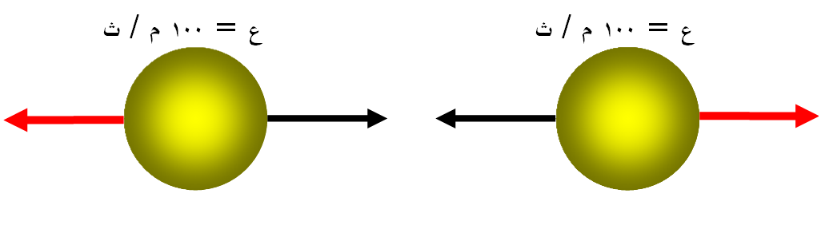
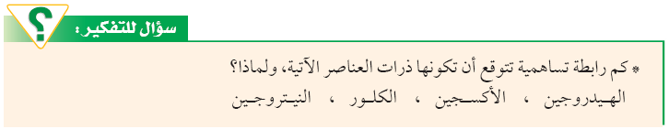
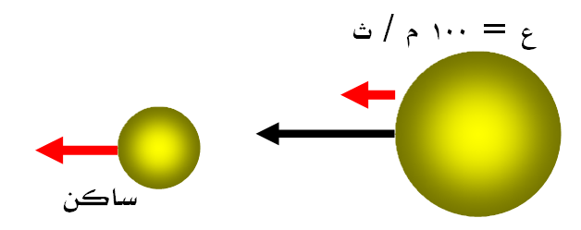
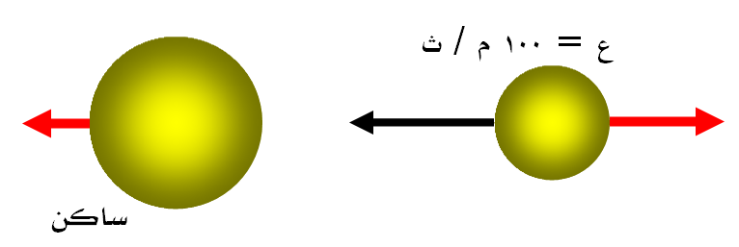
يستخدم هذا المبدأ لتوقع نتائج تصادمات الأجسام
توقعي النتائج بعد تصادم الأجسام التالية ..
اصطدام جسمان لهما نفس الكتلة ومتحركان بنفس المقدار من السرعة
اصطدام جسم متحرك ذو كتلة كبيرة بجسم ساكن ذو كتلة صغيرة
اصطدام جسم متحرك ذو كتلة صغيرة بجسم ساكن ذو كتلة كبيرة
السهم الأسود يعبر عن مقدار السرعة واتجاه الحركة قبل التصادم
السهم الأحمر يعبر عن مقدار السرعة واتجاه الحركة بعد التصادم

Slide 14
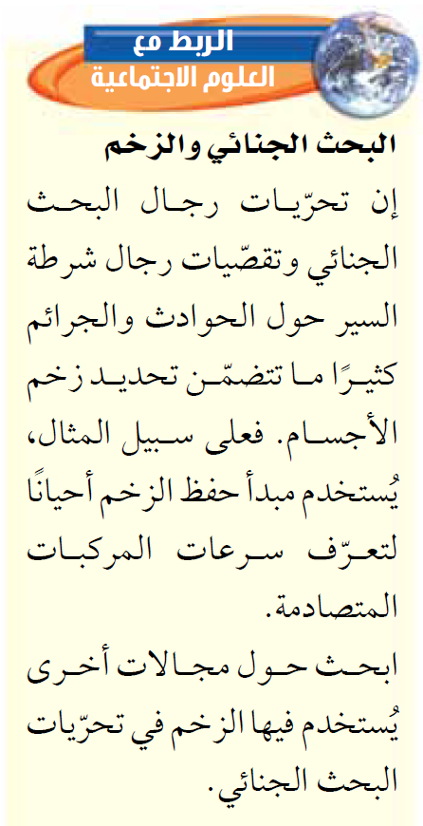
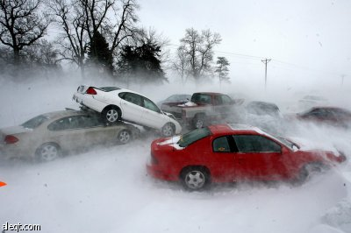
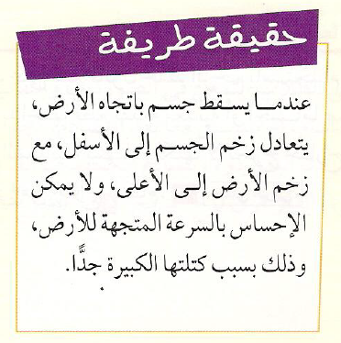

Slide 15
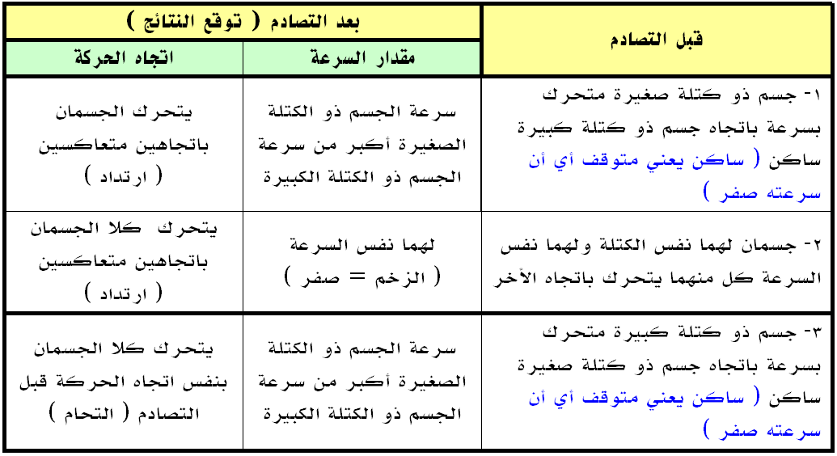

Slide 16
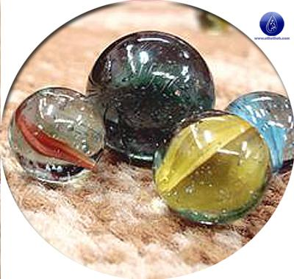



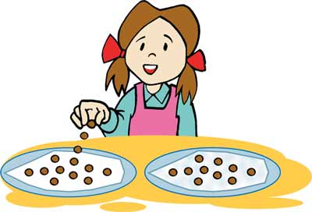
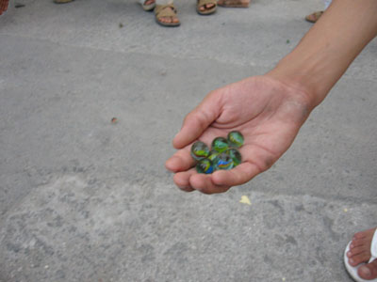
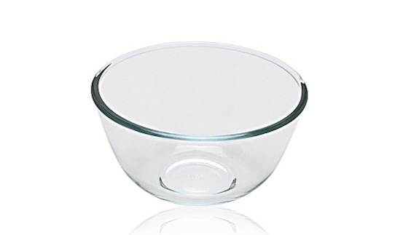
عرض سريع
ضعي كمية من الكرات الزجاجية في صينية طعام
هزي الصينية بمعدل ثابت ولاحظي حركة الكرات وتصادمها معا
تنتقل الطاقة الحركية من كرة إلى أخرى بصورة مستمرة حتى تتزايد سرعتها جميعاً

Slide 17

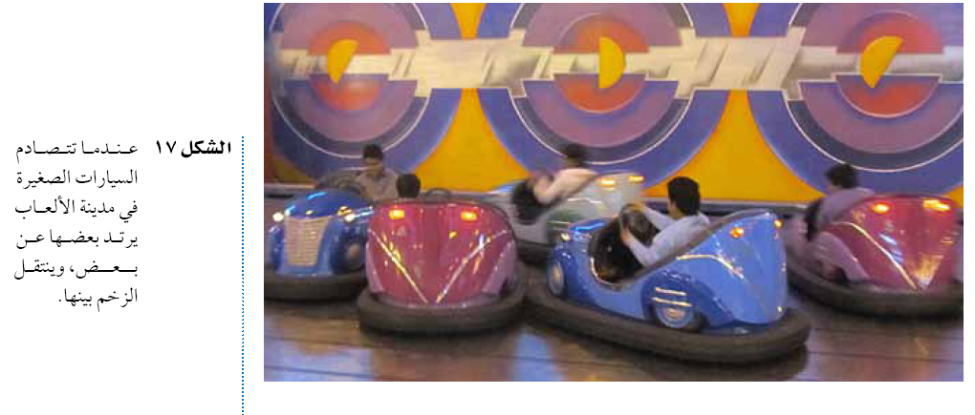
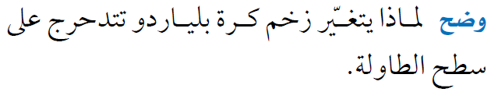
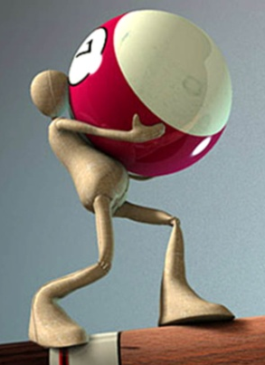
يقل زخم كرة البلياردو المتحركة لأن سرعتها المتجهة تقل بسبب احتكاكها بالطاولة

Slide 18
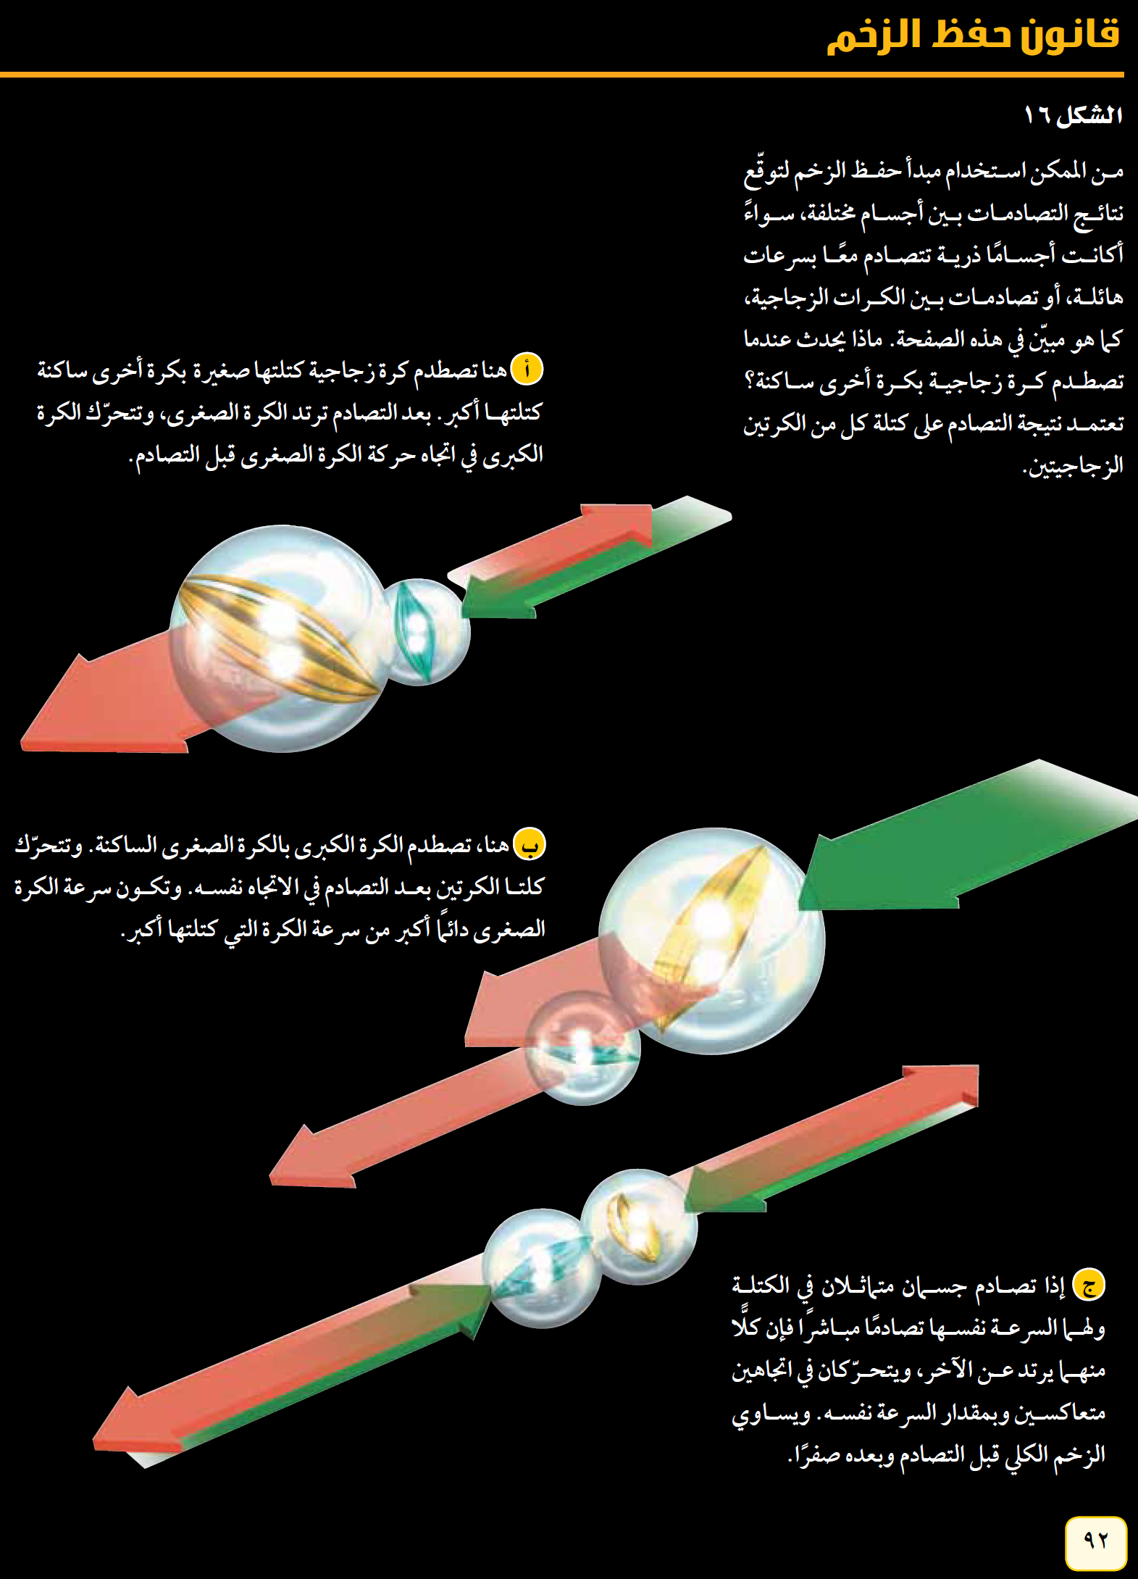
ماذا يحدث عندما تصطدم كرة زجاجية بكرة أخرى ساكنة ؟
تعتمد نتيجة التصادم على كتلة كل من الكرتين الزجاجيتين

Slide 20
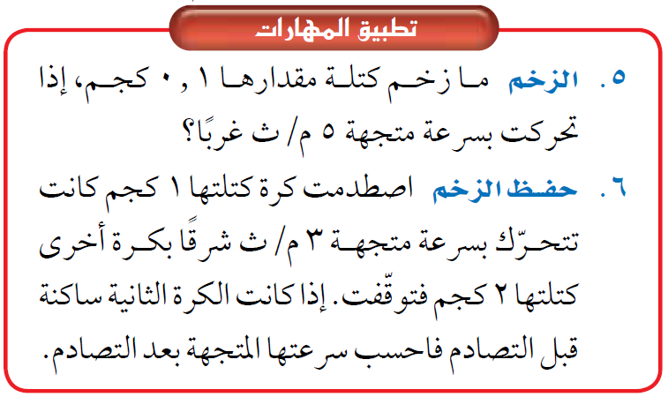

Slide 21
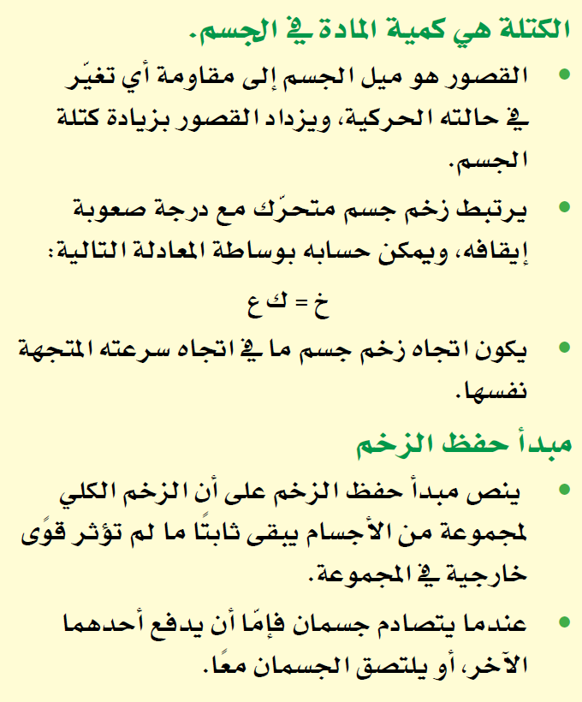
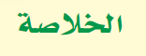

Slide 22


ورقة عمل
here
تقويم ختامي

